Slide 1

Försäkringsjuridik för aktuarier
FÖRSÄKRINGSDISTRIBUTION
Per Johan Eckerberg
19 februari 2024
Informationen i presentationen är allmänt hållen och varken kan eller ska ersätta juridisk rådgivning i det enskilda fallet.
De allmänna villkor som gäller för våra tjänster är tillgängliga på vinge.se.

Slide 2
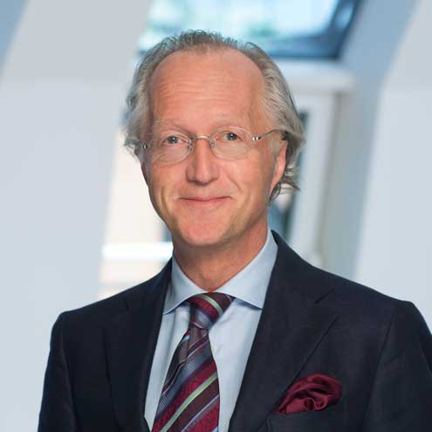
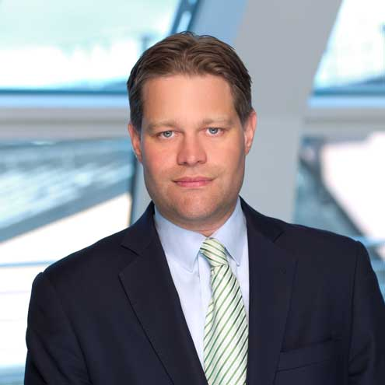
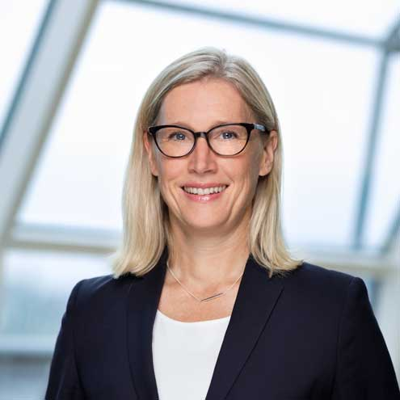
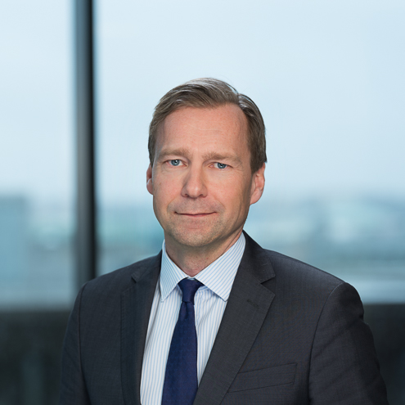
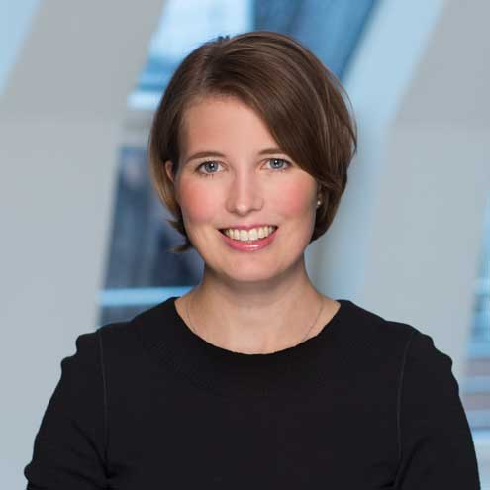
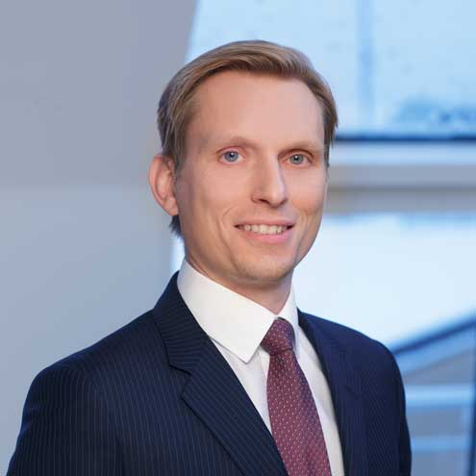
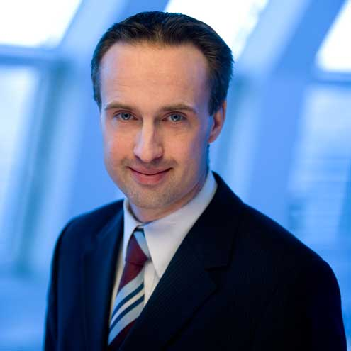
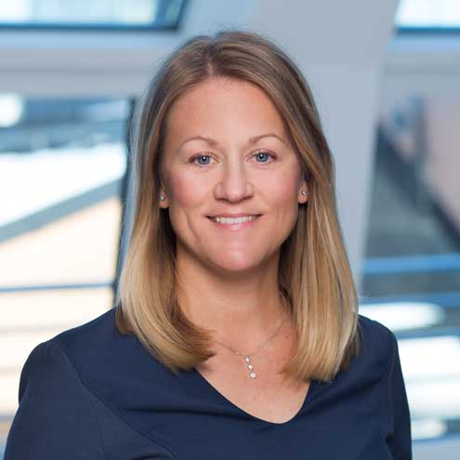
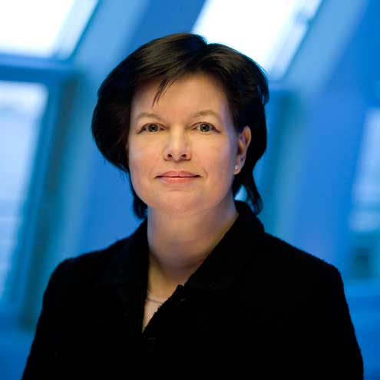
Vinge Corporate Insurance
Per Johan Eckerberg
Fabian Ekeblad
Viveka Classon
Anders Leissner
Emma Stuart-Beck
Corporate Insurance
Corporate Insurance
Corporate Insurance
Shipping and Sanctions
Financial Services
Mattias Rosengren
Nicklas Thorgerzon
Åsa Gotthardsson
Maria Schultzberg
Litigation
IT
Labour Law
Tax

Slide 3
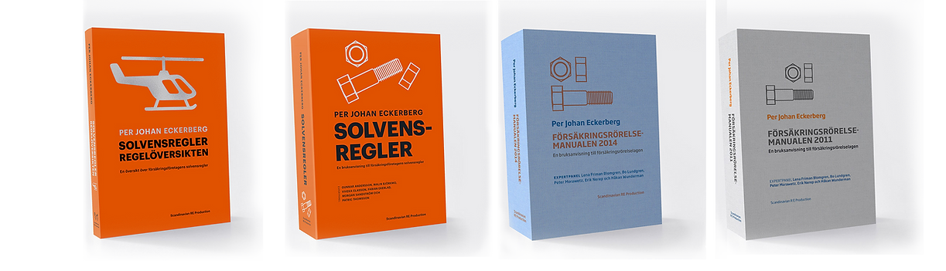
LÄSTIPS

Slide 4
Innehållsförteckning
DISTRIBUTION AV FÖRSÄKRING I SVERIGE
LAGSTIFtningsprocessen
Försäkingsdistributionsdirektivet - IDD
LAG OM FÖRSÄKRINGSDISTRIBUTION – lfd
De grundläggande frågorna
Överträdelsekatalogen = De VIKTIGASTE Reglerna
Kontroll av tillstånd, lämplighet, kunskap och kompetens
Processer för produktgodkännande - POG
INFORMATION OCH DOKUMENTATION
UPPFÖRANDEREGLER
KORSFÖRSÄLJNING OCH KOPPLINGSFÖRBEHÅLL
XII. INTRESSEKONFLIKTER OCH ERSÄTTNINGAR
XIII. SÄRSKILDA REGLER VID OPARTISK OCH PERSONLIG ANALYS
XIV. SÄRSKILDA REGLER VID INVESTERINGSRÅDGIVNING
XV. SÄRSKILDA REGLER FÖR FÖRSÄKRINGSBASERADE INVESTERINGSPRODUKTER
XVI. SÄRSKILDA REGLER FÖR PENSIONSFÖRSÄKRINGAR
XVII. SAMMANFATTNING AV REGLERNA OM ERSÄTTNING FRÅN TREDJE PART
XVIII. SJÄLVREGLERING
XIX. FÖRETAGSSTYRNING
XX. TILLSYN OCH SANKTIONER
XXI. SAMMANFATTNING

Slide 5

I. DISTRIBUTION AV FÖRSÄKRING I SVERIGE

Slide 6
Försäkringsföretagens tillgångar
Tillgångar
Livförsäkringsföretagen: 6 000 miljarder kronor
Skadeförsäkringsföretagen: 700 miljarder kronor
Totalt 6 700 miljarder kronor
Placeringar
Aktier och fonder 3 500 miljarder kronor = 42 % av Stockholmsbörsens totala värde
Räntepapper 2 000 miljarder kronor
Övrigt (fastigheter m.m.) 1 200 miljarder kronor
Källa: Svensk Försäkring

Slide 7
Försäkringsföretagens premier och betalningar
Inbetalda premier
Livförsäkringsföretagen: 370 miljarder kronor
Skadeförsäkringsföretagen: 100 miljarder kronor
Totalt 470 miljarder kronor
Utbetalda försäkringsersättningar
Livförsäkringsföretagen: 230 miljarder kronor
Skadeförsäkringsföretagen: 70 miljarder kronor
Totalt 300 miljarder kronor
Antal anställda : 22 000
Källa: Svensk Försäkring, rullande årsvärden

Slide 8
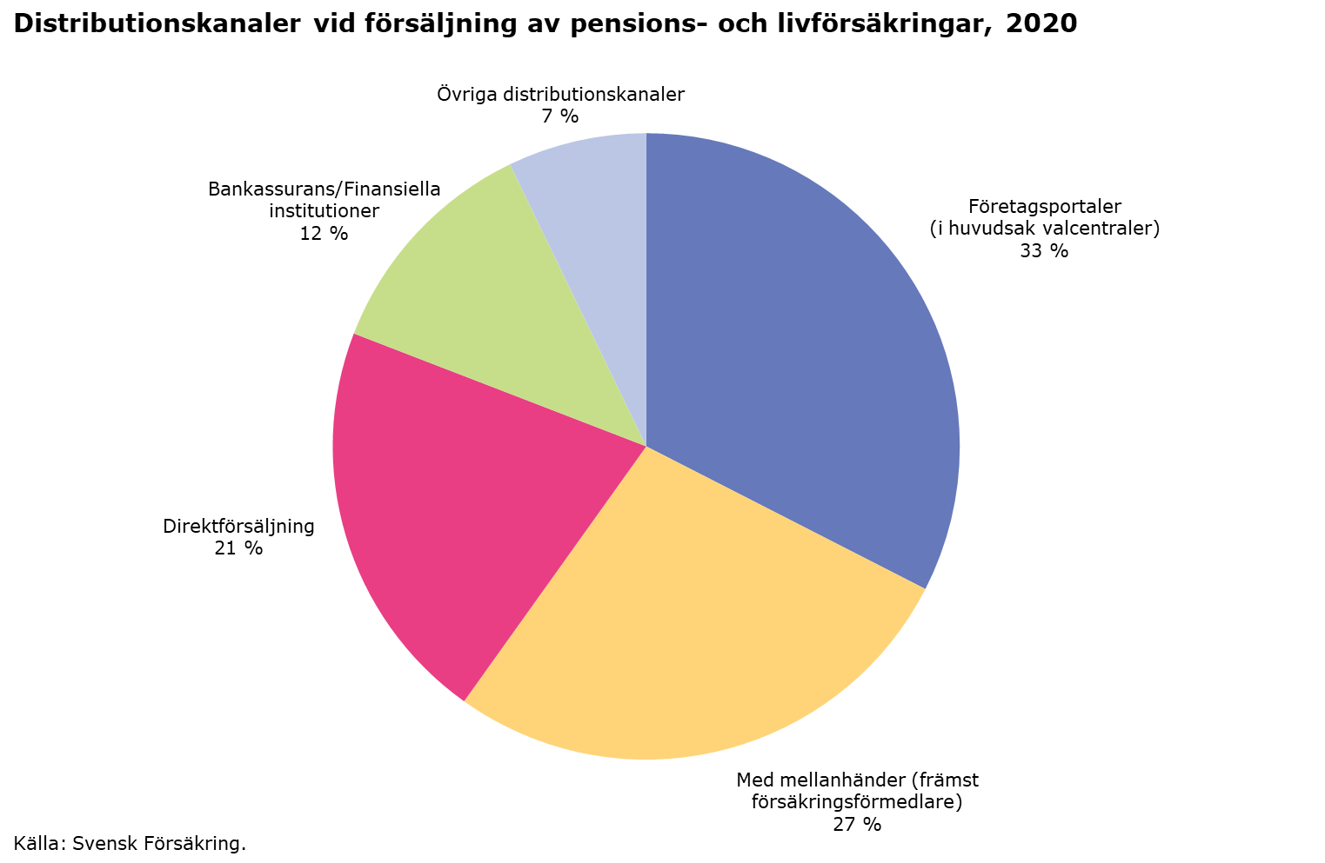
De största valcentralerna är Collectum (ITP för privatanställda tjänstemän) och FORA (Avtalspension SAF-LO)

Slide 9
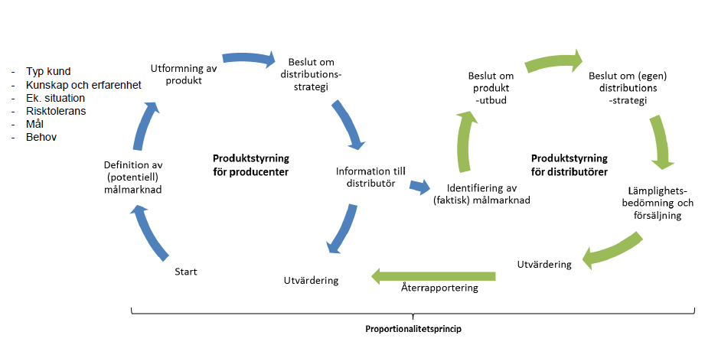
Försäkringsbranschens produktstyrning - POG

Slide 10
II. LAGSTIFTNINGSPROCESSEN

Slide 11
Nationell svensk lagstiftningsprocess
Regering / Riksdag
Finansinspektionen
Lag
Förordning
Föreskrifter
Allmänna råd
Försäkringsföretag och Förmedlare

Slide 12
EU-styrd lagstiftningsprocess
EU
(Rådet och Parlamentet)
Kommissionen
Direktiv
Eiopa
Förordningar
Regering / Riksdag
Finansinspektionen
Riktlinjer
Lag
Förordning
Föreskrifter
Allmänna råd
Försäkringsföretag och Förmedlare

Slide 13
Implementering av EU-rätt i Sverige
EU-direktiv
Svensk lag
Kommissionens förordningar
Finansinspektionens föreskrifter och allmänna råd (FFFS)
EIOPAs och ESMAs riktlinjer

Slide 14
Regelverk som påverkar distributionen i Sverige
Solvens II
Försäkrings-rörelselagen
(FRL)
Solvens II-förordningen
och
19 tekniska standarder för genomförande (ITS)
29 samlingar av
EIOPA-riktlinjer
Finans-inspektionens föreskrifter och allmänna råd (FFFS)
IDD
Lagen om försäkrings-distribution
(LFD)
Förordningar om bl.a. produktfakta och information
EIOPA-riktlinjer om klagomål och strukturerade produkter
Finans-inspektionens föreskrifter och allmänna råd (FFFS)
MiFID II
Lag om värdepappers-marknaden
(LVM)
MiFIR
Finans-inspektionens föreskrifter och allmänna råd (FFFS)
11 samlingar av
ESMA-riktlinjer
ETT STORT ANTAL ANDRA LAGAR OCH FÖRORDNINGAR
t.ex. IORP II, GDPR, IPID, POG och PEPP samt
LTF, FAL och lagar om finansiell rådgivning, distansavtal, diskriminering m.m.)
Förmedlarnas självreglering genom SFM och InsureSec
Försäkringsföretagens självreglering genom Svensk Försäkring och InsureSec
Värdepappersinstitutens självreglering genom Fondhandlarföreningen och SwedSec

Slide 15
Försäkringsdistributörernas regelpyramid
EU:s förordningar
t.ex. Solvens II-förordningen, GDPR, POG och MiFIR
EU:s direktiv
t.ex. Solvens II-direktivet, IDD och MiFID
Svensk lag
t.ex. FRL, LTF, LFD, LVM och rådgivningslagen
Företagets egna riktlinjer
Finansinspektionens allmänna råd
EIOPA, ESMA och EBA:s riktlinjer
God Standard (FRL och LTF) och God Sed (LFD och LVM)
Finansinspektionens föreskrifter (FFFS) och beslut
Branschens egna regelverk och övervakning genom Svensk Försäkring, SFM, InsureSec och SwedSec

Slide 16
III. FÖRSÄKRINGSDISTRIBUTIONSDIREKTIVET - IDD

Slide 17
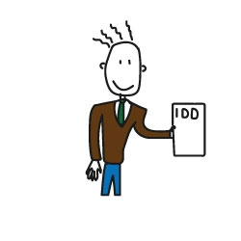
Syftet med IDD 2016
Skapa mer enhetliga minimiregler vid försäkringsdistribution
Förbättra kundskyddet, särskilt vid distribution av försäkringsbaserade investeringsprodukter.
Förbättra den inre marknadens funktionssätt genom att
  förenkla gränsöverskridande näringsverksamhet,
  skapa en sund konkurrens samt
  öka harmoniseringen av de administrativa sanktionerna.
Reglerna gäller för all försäkringsdistribution, inklusive även försäkringsföretags
direktförsäljning
IDD är ett minimidirektiv
IDD har genomförts i
  lagen om försäkringsdistribution (LFD) och
  Finansinspektionens föreskrifter om försäkringsdistribution (FFFS 2018:10)

Slide 18
IDD har samordnats med MiFIR/MiFID II = En mer samordnad reglering av försäkring och värdepapper
IDD –försäkringsdistribution
MiFIR/MiFID II – värdepappersmarknaden
Bakgrund och syfte
Utvidgning av, och ersätter, IMD som endast omfattade försäkringsförmedling
Syftar till att skapa en homogen europeisk marknad för försäkringsdistribution
Bakgrund och syfte
Ombearbetning av, och ersätter, MiFID I
Syftar till att skapa en homogen europeisk marknad för värdepappersmarknaden
IDD och MiFIR/MIFID II har tre gemensamma grundläggande mål
Konsumentskydd
Produktstyrning
Tredjepartsersättningar
Information till kund
1
Intressekonflikter
Krav på processer för att identifiera och hantera intressekonflikter
Transparens kring intressekonflikter
Begränsningar i möjligheten att ge och ta emot ersättning från annan än kund
2
3
Konkurrens-
neutralitet
Syftar till att skapa level playing field mellan försäljning av försäkringsbaserade investeringsprodukter och investeringstjänster
Syftar till likartade krav oavsett vilken produkt eller rådgivning som erbjuds

Slide 19

IV. LAG OM FÖRSÄKRINGSDISTRIBUTION – LFD

Slide 20
Syftet med LFD 2018
LFD genomför IDD i Sverige
Konsumenter ska erhålla samma skyddsnivå oberoende av vilken distributionskanal som försäkringen tillhandahållits genom.
För att garantera en och samma skyddsnivå ska lika villkor tillämpas för alla försäkringsdistributörer.
Den viktigaste nyheten i LFD
Även försäkringsföretagens distribution av försäkringar omfattas av LFD
Motsvarande gäller för tjänstepensionsföretag: Det som sägs i LFD om försäkringsföretag gäller även för tjänstepensionsföretag (1 kap. 16 § LFD)

Slide 21
V. DE GRUNDLÄGGANDE FRÅGORNA

Slide 22

De grundläggande frågorna:
Vad är försäkringsdistribution?
Vad är inte försäkringsdistribution?
Vad är en försäkringsdistributör?
Vem får bedriva försäkringsdistribution?
Vad är en försäkringsförmedlare?
Vilka tillstånd krävs för försäkringsdistribution?
Vad krävs för att få tillstånd?
Vilka krav ställs på ledning och anställda?

Slide 23
Vad är försäkringsdistribution?
Med försäkringsdistribution avses verksamhet som består i att
ge råd om eller föreslå försäkringsavtal eller utföra annat förberedande arbete innan försäkringsavtal ingås,
ingå ett försäkringsavtal, eller
bistå vid förvaltning eller fullgörande av ett försäkringsavtal (1 kap 1 § LFD)
Syftet med definitionen är att lagens högt ställda krav ska gälla för
alla aktörer som
har möjlighet att direkt påverka kunders försäkringsskydd
genom åtgärder som avser ett försäkringsavtal – även “execution only”

Slide 24
Vad är inte försäkringsdistribution?
Med försäkringsdistribution avses inte verksamhet som bara består i att
1. hänvisa någon till en försäkringsdistributör eller en försäkringsdistributör till en presumtiv kund,
2. lämna allmän information om försäkring till någon, eller
3. inom ramen för en annan yrkesverksamhet i enskilda fall lämna information eller ge råd om försäkring till någon.
Med försäkringsdistribution avses inte heller att yrkesmässigt handlägga, värdera eller reglera försäkringsfall.
(1 kap 2 § LFD)
Med försäkringsdistribution avses inte att
endast hänvisa en kund till en försäkringsdistributör
endast hänvisa en försäkringsdistributör till en kund
lämna allmän information om försäkring
inom ramen för en annan yrkesverksamhet lämna information eller ge råd om försäkring
yrkesmässigt handlägga, värdera eller reglera försäkringsfall (1 kap 2 § LFD)
Under vissa förutsättningar är distribution av försäkring som kompletterar vara eller tjänst inte försäkringsdistribution (1 kap 6 § LFD)

Slide 25
Vem får bedriva försäkringsdistribution?
försäkringsdistributör: en försäkringsförmedlare eller ett försäkringsföretag (1 kap 9 § 10 LFD)
Utöver bestämmelserna i denna lag gäller lagen (2018:1219) om försäkringsdistribution för tjänstepensionsföretag. Vid tillämpningen av bestämmelserna i den lagen ska det som sägs om försäkringsföretag avse tjänstepensionsföretag (1 kap 16 § LTF)
En svensk försäkringsförmedlare får, med de undantag som föreskrivs i detta kapitel, bedriva försäkringsdistribution endast efter tillstånd av Finansinspektionen (2 kap 1 § LFD)
Försäkringsdistribution får bedrivas i Sverige av
Svenska försäkringsföretag och tjänstepensionsföretag – utan särskilt tillstånd
Svenska försäkringsförmedlare - efter tillstånd av FI
Utländska försäkringsföretag, tjänstepensionsinstitut och förmedlare från EES-området – efter underrättelse till FI
Utländska försäkringsföretag, tjänstepensionsinstitut och förmedlare från tredje land – efter tillstånd från FI

Slide 26
Vad är en försäkringsdistributör?
försäkringsdistributör: en försäkringsförmedlare eller ett försäkringsföretag (1 kap 9 § 10 LFD)
Utöver bestämmelserna i denna lag gäller lagen (2018:1219) om försäkringsdistribution för tjänstepensionsföretag. Vid tillämpningen av bestämmelserna i den lagen ska det som sägs om försäkringsföretag avse tjänstepensionsföretag (1 kap 16 § LTF)
Försäkringsdistributör är den som är
försäkringsförmedlare
försäkringsföretag eller
tjänstepensionsföretag

Slide 27

Vad är en försäkringsförmedlare?
Försäkringsförmedlare: en fysisk eller juridisk person, med undantag för försäkringsföretag eller deras anställda, som mot ersättning bedriver försäkringsdistribution (1 kap 9 § 12 LFT)
Försäkringsförmedlare är
en fysisk eller juridisk person
som bedriver försäkringsdistribution mot ersättning, men
inte ett försäkringsföretag (eller tjänstepensionsföretag) eller dess anställda

Slide 28
Vilka tillstånd krävs för försäkringsdistribution?
En svensk försäkringsförmedlare får, med de undantag som föreskrivs i detta kapitel, bedriva försäkringsdistribution endast efter tillstånd av Finansinspektionen (1 kap 9 § 12 LFD)
Tillstånd för att bedriva försäkringsdistribution får avse
alla slag av försäkringar,
bara livförsäkringar, eller
bara skadeförsäkringar.
Tillståndet får begränsas till att avse en eller flera försäkringsklasser eller grupper av försäkringar (2 kap 2 § LFD)
Försäkringsföretag
behöver inget särskilt tillstånd för försäkringsdistribution, utöver tillståndet att vara försäkringsföretag
Försäkringsförmedlare
måste ha tillstånd från FI, men
kan begränsa kraven på bl.a. kunskap, kompetens och fortbildning genom att begränsa tillståndet till att avse vissa typer av försäkringar

Slide 29
Tillstånd för försäkringsdistribution kan begränsas
Tillstånd för att bedriva försäkringsdistribution får avse
alla slag av försäkringar,
bara livförsäkringar, eller
bara skadeförsäkringar.
Tillståndet får begränsas till att avse en eller flera försäkringsklasser eller grupper av försäkringar (2 kap 2 § LFT)
Försäkringsförmedlare
måste ha tillstånd från FI, men
kan begränsa krav på bl.a. kunskap, kompetens och fortbildning genom att begränsa tillståndet till:
  Endast distribution av vissa slag och klasser av försäkringar
  Endast bedriva försäkringsdistribution som sidoverksamhet – sidoverksam försäkringsförmedlare
  Ingå avtal med ett visst försäkringsföretag som övertar ansvaret – anknuten försäkringsförmedlare
  Kombination av ovanstående - anknuten sidoverksam försäkringsförmedlare

Slide 30
Vad krävs för att få tillstånd till försäkringsdistribution?
Juridisk person:
får ej vara i konkurs eller likvidation
måste visa att
  ledningen för den juridiska personen
  uppfyller vissa lämplighetskrav som avser vandel, insikt, erfarenhet och lämplighet i övrigt
måste visa att
  anställda som direkt deltar i distributionen av försäkringar
  uppfyller vissa lämplighetskrav som avser vandel, kunskap, kompetens och årlig fortbildning
får inte ha eller väntas komma att få nära förbindelser med någon annan som hindrar en effektiv tillsyn över den juridiska personen

Slide 31
VI. ÖVERTRÄDELSEKATALOGEN =
DE VIKTIGASTE REGLERNA

Slide 32
ÖVERTRÄDELSEKATALOGEN
I artikel 33.1 i IDD finns en förteckning på överträdelser av ledningen i ett distributionsföretag som medlemsstaterna åtminstone måste bestraffa med sanktioner
Förteckningen kallas Överträdelsekatalogen
Överträdelsekatalogen:
  har genomförts i 9 kap. 3 § LFD
  utgör en tydlig reglering av vad ledningen i en försäkringsdistributör har att iaktta

Slide 33
Överträdelsekatalogen = De viktigaste reglerna (9 kap. 3 § LFD)
Kontroll av tillstånd, lämplighet, kunskap och kompetens 2 kap. 9-10, 4 kap. 6 § och 9 kap. 3 §
Processer för produktgodkännande – POG-kraven 4 kap. 7-11 §§
Information och dokumentation 5 kap. 1-10, 13-19 och 21 §§
Uppföranderegler 4 kap. 1 § och 5 kap. 11-12 §§
Bestämmelser om korsförsäljning och kopplingsförbehåll 4 kap. 13 §
Ersättning och intressekonflikter 4 kap. 3 och 5 §§
Särskilda krav för investeringsprodukter och vissa pensionsförsäkringar 6 kap. 1-6 och 8-15 §§ samt 7 kap. 1 §

Slide 34
VII. Kontroll av tillstånd, lämplighet, kunskap och kompetens

Slide 35
Vad ska ett försäkringsföretag kontrollera?
Ett försäkringsföretag ska kontrollera:
  Att anställda uppfyller krav på vandel, kunskap, kompetens och årlig fortbildning (2 kap. 9 §)
  Att ledningen uppfyller krav på vandel, insikt, erfarenhet och lämplighet i övrigt (2 kap. 10 §)
  Att försäkringsföretaget inte använder ett annat företag för distribution som inte har rätt att bedriva försäkringsdistribution (9 kap. 3 §)
För att uppfylla kravet på kontroll måste försäkringsföretaget ha rutiner och riktlinjer för kontroll (4 kap. 6 §)

Slide 36
Vilka krav ställs på anställda som ska arbeta med försäkringsdistribution?
OBS! Kan gälla vissa av företagets aktuarier !
Får ej vara underårig, i konkurs eller likvidation, ha näringsförbud eller förvaltare eller förekomma i belastningsregistret
Ska ha visat ekonomisk skötsamhet
  Ej skulder hos Kronofogden över 100 000 kronor
  Ej under senaste fem åren ha deltagit i försäkringsförmedling vars tillstånd återkallats
Ska ha kunskap och kompetens
  Lämplig kunskap och kompetens för den verksamhet som ska bedrivas
  Kunskapstest och uppföljande test årligen
  Fortbildning om 15 timmar årligen
  Interna Riktlinjer
  (2 kap 9 § LFD och 3 kap. 2 § FFFS 2018:10)
  Frivilligt:
InsureSec certifierar anställda i försäkringsföretag
I de flesta fall nödvändigt:
InsureSec licensierar försäkringsförmedlare

Slide 37
Vilka anställda i ett försäkringsföretag omfattas av kraven?
Det är upp till den enskilde försäkringsdistributören att avgöra vilka delar av personalen som omfattas av kraven utifrån de specifika förutsättningar och den organisation som försäkringsdistributören valt att ha
De anställda som omfattas är:
  Den som arbetar med distribution av försäkringar på ett sådant sätt att denne kan utöva ett direkt inflytande över kunden, exempelvis vad gäller val av försäkringsprodukt, liksom en sådan anställds närmaste chef
  Chefer högre upp i en organisation om dessa har ett utpekat ansvar för verksamhet med försäkringsdistribution längre ner i organisationen
  Den som ansvarar för en central funktion OBS! Gäller även den som ansvarar för aktuariefunktionen!
  Personal som arbetar med bland annat
    försäljning av försäkringar,
    rådgivning kring försäkringar
    bistående vid fullgörande eller förvaltning av försäkringsavtal (som exempelvis placeringsrådgivning angående ingångna försäkringar)
    produktutveckling OBS! Gäller även de aktuarier som arbetar med produktutveckling!

Slide 38
VIII. PROCESSER FÖR PRODUKTGODKÄNNANDE - POG

Slide 39
Process för produktgodkännande - POG
En försäkringsprodukt eller en betydande förändring av en försäkringsprodukt ska godkännas enligt en process för produktgodkännande (4 kap. 7-11 §§)
Processen för produktgodkännande innebär att:
En fastställd målgrupp av slutkunder ska anges
Bedömning ska ske av
  alla relevanta risker för målgruppen och
  strategin för distribution av försäkringsprodukter till målgruppen

Slide 40
Eiopa och FI har utvärderat POG-kraven
Eiopa har (2023) genomfört en utvärdering av de nationella myndigheternas tillsyn av kraven på produkttillsyn och styrning (Product Oversight and Governance) - POG-kraven:
De flesta nationella myndigheter har anpassat sina interna processer för tillsyn av POG-kraven
Endast ett fåtal nationella myndigheter har dock gjort detta i den utsträckning som är tillräcklig
Det finns betydande skillnader mellan de nationella myndigheterna
Finansinspektionen (2023):
Försäkringsföretagens process för produktgodkännande är central för att säkerställa att försäkringsprodukterna möter konsumenternas behov och att konsumenterna inte erbjuds försäkringar som de inte behöver
Flera försäkringsföretag – men inte alla - har fungerande processer för
  bedömningar av försäkringsvärdet i förhållande till premien och
  att beakta kundklagomål i produktprocessen samt
  fastställa en målgrupp för försäkringsprodukten

Slide 41
IX. INFORMATION OCH DOKUMENTATION

Slide 42

Informationskrav
I LFD finns omfattande informationskrav (5 kap. 1-10 och 13-19 §§)
Informationskraven är anpassade efter de olika typerna av distributörer och den verksamhet som dessa bedriver. Kraven är således inte desamma för alla typer av distributörer eller för alla produkter
Syftet med informationskraven är att försäkringstagare i så stor utsträckning som möjligt ska få samma information och åtnjuta samma konsumentskydd oberoende av distributionskanal
I huvudsak gäller informationskraven inte när ett försäkringsavtal ingås per telefon.
Flertalet av informationsreglerna gäller inte vid distribution av försäkringar mot stora risker eller återförsäkring.
Informationskraven i LFD kompletterar informationskraven i
  försäkringsavtalslagen (FAL) och
  försäkringsrörelselagen (FRL)
  men sanktionerna skiljer sig åt

Slide 43
Vad ska informationen innehålla?
En försäkringsdistributör ska lämna information till kunden om bl.a.
  Försäkringsprodukten
  Vilken myndighet som utövar tillsyn
  Huruvida distributören tillhandahåller rådgivning eller inte
  Möjligheterna att framföra klagomål och få tvister prövade

Slide 44
När ska informationen lämnas?
En försäkringsdistributör ska lämna information till kunden i god tid innan försäkringsavtalet ingås
Informationen ska lämnas till kunden även vid förnyelse eller ändring av försäkringsavtalet, om det behövs

Slide 45
Hur ska informationen lämnas?
All information ska vara rättvisande och får inte vara vilseledande. Marknadsföringsmaterial ska alltid klart och tydligt kunna identifieras som sådant.
Informationen ska lämnas avgiftsfritt till kunden i en pappershandling eller i någon annan läsbar och varaktig form Informationen ska vara klar och begriplig
Informationen får lämnas på en webbplats om den tillställs kunden personligen, dvs. om kunden får tillgång till information genom en personlig inloggning
Kunden har alltid rätt att på begäran få informationen i pappersform.

Slide 46
Dokumentation (5 kap. 21 §)
En försäkringsdistributör ska dokumentera vad som förekommit vid distributionstillfället och lämna dokumentationen till kunden
Dokumentationsskyldigheten åvilar distributören. Om ett försäkringsföretag distribuerar sina försäkringar via en annan distributör, är den senare att betrakta som den distributör som ska fullgöra dokumentationsskyldigheten

Slide 47
X. UPPFÖRANDEREGLER

Slide 48
Uppföranderegler vid försäkringsdistribution utan rådgivning
Alla försäkringsdistributörer ska (4 kap 1 § första stycket LFD)
Bedriva verksamheten enligt god försäkringsdistributionssed
med tillbörlig omsorg ta till vara kundens intressen och
handla hederligt, rättvist och professionellt.
Innan ett försäkringsavtal ingås ska en försäkringsdistributör alltid (5 kap 11§ LFD)
klargöra kundens krav och behov i fråga om försäkringsskydd grundat på de uppgifter som kunden har lämnat,
ge kunden objektiv och tydlig information om försäkringsprodukten
Vid
  distribution av pensionsförsäkringar och
  försäkringsbaserade investeringsprodukter
  gäller ytterligare regler

Slide 49
Uppföranderegler vid försäkringsdistribution med rådgivning
Vid distribution med rådgivning gäller dessutom att
Försäkringsdistributören ska anpassa sin rådgivning efter kundens önskemål och behov,
endast rekommendera lösningar som är lämpliga för kunden,
avråda en kund som är konsument från att vidta åtgärder som inte kan anses lämpliga med hänsyn till kundens behov, ekonomiska förhållanden eller andra omständigheter (4 kap 1 § andra stycket LFD) samt
ge kunden en personlig rekommendation, med en förklaring av varför en viss produkt bäst motsvarar kundens krav och behov (5 kap 12 § LFD)
Vid
  rådgivning baserad på en opartisk och personlig analys,
  investeringsrådgivning samt
  vid distribution av pensionsförsäkringar och
  försäkringsbaserade investeringsprodukter
  gäller ytterligare regler

Slide 50
XI. KORSFÖRSÄLJNING OCH KOPPLINGSFÖRBEHÅLL

Slide 51

Korsförsäljning och kopplingsförbehåll
Korsförsäljning: att erbjuda en kund att ingå ett försäkringsavtal tillsammans med en annan tjänst eller produkt
Kopplingsförbehåll: att erbjuda en kund en tjänst eller produkt under förutsättning att kunden ingår ett försäkringsavtal
När en försäkringsdistributör
  bedriver korsförsäljning eller uppställer kopplingsförbehåll
  och
  försäkringsavtalet är av underordnad betydelse,
  ska distributören erbjuda kunden att i stället köpa den andra tjänsten eller produkten utan att ingå försäkringsavtalet
Undantag: om försäkringsavtalet erbjuds tillsammans med
1. tillståndspliktiga investeringstjänster eller investeringsverksamheter, eller
2. betalkonto med grundläggande funktioner enligt betaltjänstlagen

Slide 52
XII. INTRESSEKONFLIKTER OCH
ERSÄTTNINGAR

Slide 53

Hantering av intressekonflikter
En försäkringsdistributör ska fastställa och tillämpa effektiva organisatoriska och administrativa förfaranden så att alla rimliga åtgärder vidtas för att förhindra att kundernas intressen påverkas negativt av intressekonflikter. (6 kap 2§)
En försäkringsdistributör ska vidta alla lämpliga åtgärder för att identifiera, förhindra och hantera intressekonflikter.
Om åtgärderna inte är tillräckliga ska kunden informeras om arten av eller källan till intressekonflikten i god tid innan ett försäkringsavtal ingås (6 kap 3 §)
Verksamhet där ersättningar från tredjepart är tillåtna eller är föremål för mindre stränga regler får inte blandas samman med verksamhet där ersättningar från tredjepart är förbjudna eller mer begränsade.
Vid
  rådgivning baserad på en opartisk och personlig analys,
  investeringsrådgivning samt
  vid distribution av pensionsförsäkringar och
  försäkringsbaserade investeringsprodukter
  gäller ytterligare regler

Slide 54
Hantering av intressekonflikter
Intressekonflikter ska hanteras genom en effektiv företagsstyrning
Organisatoriska och administrativa förfaranden
Interna riktlinjer
Hantering av intresse-konflikter
Information till kunder
Begräsning av ersättning från tredje part
Produktstyrning

Slide 55
Ersättningsstrukturen vid distribution av kollektivavtalad tjänstepension
PARTERNA
Förhandlar kollektivavtal
FÖRSÄKRINGS-FÖRETAG
Premier och distributions-ersättning
VALCENTRAL
Upphandlar försäkring
Administrerar premier etc
Premier
KUNDFÖRETAG
“Trad liv”
“Fond”
Pension
ANSTÄLLD
Avgiftsrabatter
Adm avg
Förv avg
Avgifter
För-säkring
För-säkring
Fond-
rabatter
Fond
Fee/Courtage
Fondavgifter
Kapitalför-valtare
Fondbolag

Slide 56
Ersättningsstrukturen vid distribution av icke-kollektivavtalad sparlivförsäkring
FÖRSÄKRINGSFÖRETAG
Försäkrings-förmedlare
”Depå” med struktur-erade produkter
“Trad liv”
“Fond”
förmedlingsprovision
Fondrabatter
Premier
KUNDER
Uppdrag
Rabatter
Avgifter
Avgifter
Adm avg
Avgifter
Företag
Företag och anställda
Enskilda personer
förv avg
För-säkring
För-säkring
För-säkring
Kick-backs
SP
Fond-
rabatter
Fond
Fee/Courtage
Fondaavgifter
Arrangör
Förvaltare
Fondbolag
Möjlig vinstutdelning om fondbolaget ägs av förmedlaren
Kick-backs från arrangören

Slide 57



Vad handlar det om egentligen?
Försäkrings-företag A
Vi föreslår försäkringsföretag B och fond 4 för dina behov
Fond 1
Fond 2
Fast provision 2 %
Försäkrings-förmedlaren
Vi föreslår försäkrings-företag B och fond 4 för dina behov
Inga fondrabatter
Försäkrings-företag B
Up front-provision 5 %
Fast provision 1 %
Fondrabatter 0,8 – 1,3 %
Vi föreslår försäkringsföretag B och fond 4 för dina behov
1 %
Fond-
rabatter
1,5%
Fond 3
Fond 4

Slide 58

Ersättning från tredje part vid distribution utan rådgivning
En försäkringsdistributör får inte ta emot ersättning i samband med försäkringsdistributionen från någon annan än kunden, om ersättningen kan motverka att distributören
bedriver verksamheten enligt god försäkringsdistributionssed
med tillbörlig omsorg tar till vara kundens intressen och
handlar hederligt, rättvist och professionellt (4 kap. 3 §)

Slide 59
Ersättning från tredje part vid distribution med rådgivning
En försäkringsdistributör får inte ta emot ersättning i samband med försäkringsdistributionen från någon annan än kunden, om ersättningen kan motverka att distributören
bedriver verksamheten enligt god försäkringsdistributionssed
med tillbörlig omsorg tar till vara kundens intressen, och
handlar hederligt, rättvist och professionellt
anpassar rådgivningen efter kundens önskemål och behov samt
rekommenderar lämpliga lösningar och avråder från olämpliga (4 kap. 1 och 3 §§)

Slide 60
Särskilda regler om ersättning från tredje part
I följande fall gäller ytterligare krav för att ersättning från tredje part ska vara tillåten:
rådgivning baserad på en opartisk och personlig analys
distribution av avgiftsbestämda pensionsförsäkringar och
distribution av försäkringsbaserade investeringsprodukter

Slide 61

Ersättning till egna anställda - Ersättningssystem
Ersättningssystemet ska vara uppbyggt på ett sätt som inte motverkar försäkringsdistributörens förmåga att uppfylla sina skyldigheter enligt 4 kap 1 § LFD.
En försäkringsdistributör som betalar rörlig ersättning ska se till att det finns en balans mellan fast och rörlig ersättning, så att ersättningsstrukturen inte främjar distributörens intressen framför kundens intressen.

Slide 62
Retail Investment Strategy - RIS
Provisionsförbud i hela EU?
Retail Investment Strategy (RIS) = EU-kommissionens förslag till ny privatinvesteringsstrategi
EU-kommissionen:
  För närvarande föreslås inte ett rent provisionsförbud men
  ett förbud mot att ta ut provision på kundordrar som inte föregåtts av någon rådgivning (execution only) och
  ett mer standardiserat sätt att presentera information om investeringsprodukter och tjänster till icke-professionella investerare
Insurance Europe:
  Förslagen riskerar leda till för mycket information till investerare och till ett provisionsförbud i praktiken
Finansinspektionen:
  Det finns behov av en statlig utredning för att undersöka om det är lämpligt med ett provisionsförbud på svensk sparmarknad

Slide 63
XIII. SÄRSKILDA REGLER VID OPARTISK OCH PERSONLIG ANALYS

Slide 64
Särskilda regler om en försäkringsförmedlare påstår att rådgivningen är grundad på en opartisk och personlig analys
Rådgivningen ska (4 kap 2 § LFD) lämnas efter en analys av
  Ett tillräckligt stort antal försäkringsavtal på marknaden
  vilka ska vara tillräckligt diversifierade med avseende på typ och produktleverantörer för att säkerställa att kundens mål kan tillgodoses.
Analysen får inte omfatta försäkringsprodukter som helt eller delvis utvecklats av
  försäkringsförmedlaren själv,
  av företag som försäkringsförmedlaren har nära förbindelser med eller
  av andra företag som förmedlaren har ett sådant rättsligt eller ekonomiskt förhållande till att det finns risk för att rådgivningen inte grundar sig på en opartisk och personlig analys.
Förmedlaren får inte (4 kap 3 § LFD) ta emot och behålla ersättning i samband med distributionen från annan än kunden
Om grunden för rådgivningen är en opartisk och personlig analys ska information om det lämnas i god tid innan försäkringsavtal ingås (5 kap 6 § LFD)
LFD kompletteras av omfattande och detaljerade regler i 9 kap FFFS 2018:10

Slide 65
XIV. SÄRSKILDA REGLER VID INVESTERINGSRÅDGIVNING

Slide 66
Investeringsrådgivning
Investeringsrådgivning: tillhandahållande av personliga rekommendationer till en kund i fråga om en eller flera transaktioner som avser finansiella instrument
Personlig rekommendation: en rekommendation till en person att köpa, sälja, teckna sig för, byta, behålla eller garantera ett speciellt finansiellt instrument eller att utnyttja eller inte utnyttja en sådan rätt, och som presenteras som lämplig för personen ifråga eller är baserad på en bedömning av den berörda personens omständigheter (art. 9 2014/65/EG)
Finansiella instrument: överlåtbara värdepapper, penningmarknadsinstrument, andelar i företag för kollektiva investeringar, finansiella derivatinstrument och utsläppsrätter

Slide 67
Särskilda regler vid investeringsrådgivning inom ramen för en försäkring
Försäkringsföretag och försäkringsförmedlare får bedriva investeringsrådgivning med anknytning till försäkring utan särskilt tillstånd
Ett värdepappersinstitut, som inte har tillstånd till försäkringsförmedling,
  får inte bedriva investeringsrådgivning med anknytning till försäkring i samband med ingående av försäkringsavtal (NJA 2019:638 ”Mattssonmålet”)
  får bedriva investeringsrådgivning vid omplacering av kapital inom en försäkring, dvs. investeringsrådgivning med anknytning till försäkring men utan samband med ingående av försäkringsavtal (prop. 2017/18:216 s. 161)

Slide 68
Särskilda regler vid investeringsrådgivning utanför ramen för en försäkring
För att bedriva investeringsrådgivning utan anknytning till försäkring krävs tillstånd från FI enligt LVM för att driva värdepappersrörelse = värdepappersinstitut
Ett försäkringsföretag får endast bedriva investeringsrådgivning utan anknytning till försäkring om
  investeringsrådgivningen avser fondandelar eller
  om FI godkänner ett undantag från förbudet mot försäkringsfrämmande verksamhet (4 kap 4 § FRL , se prop. 2017/18:216 s. 167)
En försäkringsförmedlare får endast bedriva investeringsrådgivning utan anknytning till försäkring efter tillstånd från FI enligt LVM för att driva värdepappersrörelse som värdepappersinstitut

Slide 69
XV. SÄRSKILDA REGLER FÖR FÖRSÄKRINGSBASERADE INVESTERINGSPRODUKTER

Slide 70
Särskilda regler vid distribution av försäkringsbaserade investeringsprodukter
Försäkringsbaserad investeringsprodukt: en försäkring med ett förfallo- eller återköpsvärde som helt eller delvis är direkt eller indirekt exponerat mot marknadsvolatilitet
De flesta reglerna om försäkringsbaserade investeringsprodukter ska (se 7 kap. 1 §) tillämpas på avgiftsbestämd pensionsförsäkring (t.ex. fondförsäkring och depåförsäkring)
Reglerna om försäkringsbaserade investeringsprodukter ska inte tillämpas på
a) skadeförsäkring,
b) livförsäkring där ersättning enligt avtalet endast betalas ut vid dödsfall eller vid invaliditet till följd av skada, sjukdom eller funktionsnedsättning, och
c) förmånsbestämd pensionsförsäkring
Strängare regler gäller vid distribution av försäkringsbaserade investeringsprodukter för :
  Ersättning från tredje part
  Lämplighetsbedömning vid rådgivning
  Passandebedömning när rådgivning inte tillhandahålls

Slide 71
Särskilda regler vid distribution av försäkringsbaserade investeringsprodukter - ERSÄTTNING
ERSÄTTNING FRÅN TREDJE PART
  Ersättning får tas emot från någon annan än kunden bara om ersättningen
    till storleken kan fastställas och jämföras med värdet på tjänsten eller produkten samt att detta dokumenteras (artikel 8 Informations- och uppförandeförordningen 2017/2359 och Exceed Capital-beslutet)
    inte har någon negativ inverkan på tjänsten eller produkten, och
    den inte försämrar försäkringsdistributörens förutsättningar att uppfylla sina skyldigheter att agera hederligt, rättvist och professionellt i enlighet med kundens bästa intresse (6 kap 8 § LFD)
  Ersättningen får inte tas emot om den
    skulle kunna uppmuntra distributören att erbjuda eller rekommendera en viss försäkringsprodukt eller tjänst trots att en annan försäkringsprodukt eller tjänst bättre motsvarar kundens behov (artikel 8 Informations- och uppförandeförordningen 2017/2359) eller
    avser tjänster som ännu inte utförts eller baseras på premier som ännu inte betalats (up front-ersättning) (6 kap 9 § 1-2 LFD) eller
    är av en sådan storlek att den står i uppenbart missförhållande till de tjänster som utförs (6 kap 9 § 3 LFD)

Slide 72
Särskilda regler vid distribution av försäkringsbaserade investeringsprodukter – MED RÅDGIVNING
LÄMPLIGHETSBEDÖMNING
En försäkringsdistributör ska när den tillhandahåller rådgivning om en försäkringsbaserad investeringsprodukt (6 kap 10 § LFD):
  inhämta nödvändiga uppgifter från kunden om dennes kunskaper om och erfarenheter av den specifika typen av produkt eller tjänst samt om dennes ekonomiska situation och mål med investeringen, så att distributören kan rekommendera kunden de försäkringsbaserade investeringsprodukter som är lämpliga för denne.
  De uppgifter om kundens ekonomiska situation och investeringsmål som inhämtas ska kunna ligga till grund för försäkringsdistributörens bedömning av kundens risktolerans och möjlighet att klara av förluster.
  Om en försäkringsdistributör tillhandahåller rådgivning om en försäkringsbaserad investeringsprodukt tillsammans med investeringsrådgivning enligt 1 kap. 4 c § lagen (2007:528) om värdepappersmarknaden, ska distributören bedöma lämpligheten av överenskommelsen eller paketet som helhet.

Slide 73
Särskilda regler vid distribution av försäkringsbaserade investeringsprodukter – UTAN RÅDGIVNING
PASSANDEBEDÖMNING
En försäkringsdistributör ska när den tillhandahåller en försäkringsbaserad investeringsprodukt utan rådgivning (6 kap 11§ LFD):
begära att kunden lämnar uppgifter om sina kunskaper och erfarenheter av den erbjudna eller efterfrågade typen av produkt eller tjänst, så att distributören kan bedöma om den passar kunden. Om en tjänst avser en kombination av tjänster eller produkter ska bedömningen avse överenskommelsen eller paketet som helhet.
Om försäkringsdistributören anser att tjänsten eller produkten inte passar kunden, ska distributören varna kunden för det.
Om en kund inte lämnar uppgifter eller lämnar ofullständiga uppgifter, ska försäkringsdistributören varna kunden att distributören inte kan avgöra om produkten passar kunden.
Undantag från krav på passandebedömning får göras om
distributionen avser vissa okomplicerade produkter
försäkringsdistributionen tillhandahålls på kundens initiativ, och
försäkringsdistributören har informerat kunden klart och tydligt om att distributören inte kommer att bedöma om den erbjudna eller tillhandahållna försäkringsbaserade investeringsprodukten eller den tillhandahållna eller erbjudna försäkringsdistributionen passar kunden.
Samtliga kriterier 1-3 måste vara uppfyllda (6 kap 12 § LFD och prop 2017/18:216 s. 505)

Slide 74
XVI. SÄRSKILDA REGLER FÖR PENSIONSFÖRSÄKRINGAR

Slide 75
Särskilda regler för pensionsförsäkringar
Pensionsförsäkring: Försäkringsavtal som har som främsta syfte att ge inkomst vid pensionering och som berättigar den försäkrade till vissa ersättningar
Reglerna beror på om pensionsförsäkringen är
1) en avgiftsbestämd försäkring, dvs. har ett förfallo- eller återköpsvärde som helt eller delvis varierar beroende på utfallet av försäkringsföretagets kapitalförvaltning eller kundens investeringsval (prop 2017/18:216 s. 157) eller
2) en förmånsbestämd försäkring, dvs. har ett i förväg avtalat värde som inte varierar på det sättet
För pensionsförsäkringar enligt kategori 1) ska reglerna om försäkringsbaserade investeringsprodukter tillämpas (7 kap 1 § LFD)
För pensionsförsäkringar enligt kategori 2) gäller samma regler som för försäkringar i allmänhet

Slide 76
XVII. SAMMANFATTNING AV REGLERNA OM ERSÄTTNING FRÅN TREDJE PART

Slide 77
När är ersättning från tredje part tillåten enligt LFD?
 | Distributionstjänst | Lagen om försäkringsdistribution (LFD)
1 | Distribution utan rådgivning | Ersättning från tredje part är inte tillåten om ersättningen kan motverka att distributören bedriver verksamheten enligt god försäkringsdistributionssed med tillbörlig omsorg tar till vara kundens intressen och handlar hederligt, rättvist och professionellt (4 kap 3 §)
2 | Distribution med rådgivning | Ersättning från tredje part är inte tillåten om ersättningen kan motverka att distributören 1-3. ovan 4. anpassar rådgivningen efter kundens önskemål och behov samt 5. Rekommenderar lämpliga lösningar och avråder från olämpliga (4 kap 1 och 3 §§)
3 | Rådgivning grundad på en opartisk och personlig analys | Ersättning från tredje part är inte tillåten (4 kap 3 §)
4 | Distribution av Försäkringsbaserade investeringsprodukter Avgiftsbestämd pensionsförsäkring | Ersättning från tredje part är inte tillåten om ersättningen kan motverka att distributören 1-3. ovan vid distribution utan rådgivning 1-5. ovan vid distribution med rådgivning eller om ersättningen kan 6. negativt inverka på tjänsten eller produkten eller 7. Försämra distributörens förutsättningar att agera hederligt, rättvist och professionellt i enlighet med kundens bästa intresse (6 kap 8 § LFD) Up front-provision är inte tillåten (6 kap 9 § LFD) Ersättning från tredje part är inte tillåten vid rådgivning grundad på en opartisk och personlig analys (4 kap 3 § 2 st LFD)

Slide 78
XVIII. SJÄLVREGLERING

Slide 79
God försäkringsdistributionssed = självreglering
4 kap 1 § LFD
En försäkringsdistributör ska bedriva sin verksamhet enligt god försäkringsdistributionssed och med tillbörlig omsorg ta till vara kundens intressen.
”Med god sed bör i detta sammanhang avses ett dynamiskt begrepp vars innebörd bl.a. får bero av utvecklingen i branschen, branschorganens riktlinjer och rekommendationer till sina medlemmar, överenskommelser mellan branschorgan och berörda myndigheter, allmänna råd från berörda myndigheter samt avgöranden hos Finansinspektionen, domstolar samt organ för utomrättslig tvistlösning” (prop. 2017/18:216)

Slide 80
Försäkringsdistributionsmarknadens självreglering av god försäkringsdistributionssed
Kompletterar lagar, föreskrifter och tillsyn av försäkringsdistribution
Upprätthålls av InsureSec som
  Ingår avtal med förmedlare om regelefterlevnad (”registrering”)
  Licensierar förmedlare efter kontroll av lämplighet och kunskaper
  Certifierar anställda hos försäkringsföretag
  Kontrollerar regelefterlevnaden hos de registrerade förmedlarna
Utvecklas av Disciplinnämnden som
  Gör uttalanden om god försäkringsdistributionssed
  Lämnar förhandsbesked
  Beslutar om sanktioner
Disciplinnämndens beslut publiceras av InsureSec:
  på insuresec.se och i
  God försäkringsdistributionssed – en handbok

Slide 81
Grunden för självreglering genom InsureSec
Självregleringen genom InsureSec baseras på individuella avtal med var och en av förmedlarna
Förmedlarna har en avtalsförpliktelse att följa InsureSecs regelverk, däribland god försäkringsförmedlingssed
Den som inte följer InsureSecs regelverk begår ett avtalsbrott
InsureSecs självreglering är avtalsbaserad

Slide 82
Skillnaden mellan FI:s tillsyn och
InsureSecs regelverk och tillsyn
InsureSec reglerar fysiska personer
Finansinspektionen
InsureSec
Utfärdar tillstånd för företag eller individer
Övervakar regelefterlevnad av försäkringsförmedling och rådgivning om fondandelar inom ramen för försäkring
Övervakar god sed inom ramen för
LFD
Registrerar och licensierar endast fysiska personer
Övervakar efterlevnaden av alla regler som är relevanta för försäkringsdistribution
Övervakar god sed inom alla områden som allmänheten kan ha fog att uppfatta som försäkringsdistribution

Slide 83
Fungerar självreglering av försäkringsdistribution?
1. Tillräcklig marknadsandel
2. Rätt förutsättningar
Kvalitet
Att InsureSecs regelverk håller tillfredställande kvalitet
Lojalitet
Att reglerna efterlevs
Övervakning
Att InsureSec övervakar regelefterlevnaden
Sanktion
Att brott mot regelverket beivras av Disciplinnämnden

Slide 84
XIX. FÖRETAGSSTYRNING

Slide 85
RISK – STYRNING – ANSVAR
RISK STYRNING ANSVAR
STYRELSEN
SKADESTÅND
$$$$$
BÖRSKRASCH
BRISTTÄCKNING
$$$
DATAHAVERI
FÖRETAGSSTYRNING
STRAFF
SVARTLISTNING
FÖRSÄKRINGS-DISTRIBUTIONS-BOLAGET
KONKURS

Slide 86
Företagsstyrning i aktiebolag enligt ABL
Bolagsstämman
Har rätt att fatta för bolagsledningen bindande beslut i alla frågor som rör bolaget, men kan inte företräda bolaget mot tredje man
Revisorn ska granska
Bolagets årsredovisning och bokföring
Styrelsens och VDs förvaltning (9 kap 3 § ABL)
Styrelsen ska
Svara för bolagets organisation och förvaltning
Fortlöpande bedöma bolagets ekonomiska situation
Se till att bokföringen, medelsförvaltningen och bolagets ekonomiska förhållanden i övrigt kontrolleras på ett betryggande sätt
Delegera med omsorg och under kontroll (8 kap 4 § ABL)
VD ska
Sköta den löpande förvaltningen enligt styrelsens riktlinjer
Vidta de åtgärder som är nödvändiga för att bolagets bokföring ska fullgöras enligt lag och för att medelsförvaltningen ska skötas på ett betryggande sätt (8 kap 29 § ABL)

Slide 87
Företagsstyrning i försäkringsaktiebolag enligt FRL
Bolagstämma
Extern revision
Styrelse
Internrevision
VD
Riskhantering
Compliance
Aktuarie

Slide 88
Företagsstyrning i försäkringsaktiebolag enligt LFD
LFD
Särregler för verksamheten
Lämplighetskrav för ledningen (2 kap 8 § LFD)
Ersättningssystem (4 kap 5 § LFD)
Rutiner – riktlinjer – processer (4 kap 6-12 §§ LFD)
Särskild skadeståndsskyldighet för bolaget (4 kap 16 § LFD)
Arbetsordning och instruktioner om arbetsfördelning (4 kap 18 § LFD)
Uppdragsförbud/sanktionsavgift mot ledningen (9 kap 2 §)
FRL
ABL

Slide 89
LFD:s särregler är omfattande!
Styrelsens och VD:s särskilda plikter enligt LFD framgår av bestämmelserna om ledningens ansvar (9 kap. 2 § LFD):
Styrelsen och VD ska tillse att företaget
uppfyller kraven på tillstånd och registrering
inte erhåller tillstånd på otillbörligt sätt eller genom att lämna falska uppgifter
inte använder någon för distribution som inte har rätt att distribuera
inte bryter mot lagen om åtgärder mot penningtvätt och terrorfinansiering
Inte bryter mot Överträdelsekatalogen

Slide 90

Finansinspektionens föreskrifter
Finansinspektionens föreskrifter om försäkringsdistribution FFFS 2018:10
Omfattande preciseringar av skyldigheterna enligt LFD
Mycket omfattande motiv till föreskrifterna i Besluts PM 2018-06-25

Slide 91

InsureSecs Regelverk
Följa de lagar som gäller för verksamheten eller i övrigt är relevanta för förmedlare
Följa god försäkringsdistributionssed
Följa Disciplinnämndens beslut och uttalanden
Hålla registrerade uppgifter aktuella
Betala InsureSecs fakturor
Lämna den information till InsureSec som InsureSec begär och behöver

Slide 92
Hur fullgöra ansvaret?
RIKTLINJER, UPPFÖLJNING OCH AKTSAM DELEGERING!
RIKTLINJER
UPPFÖLJNING
VID DELEGATION:
  välj delegerad med omsorg
  ge utförliga, skriftliga instruktioner
  avsätt tillräckliga ekonomiska och administrativa resurser
  kontrollera hur uppgifterna utförs
  (jfr 8 kap 4 § sista st ABL)

Slide 93
XX. TILLSYN OCH SANKTIONER

Slide 94
Vad har FI funnit i sin tillsyn av försäkringsförmedlarna?
LFD har stärkt skyddet för försäkringstagarna genom att:
  Mottagna provisioner har minskat i relation till värdet av hushållens finansiella tillgångar
  Provisionsnivåerna för strukturerade produkter har minskat kraftigt
  Flera förmedlare har helt slutat med strukturerade produkter
  De minskade provisionerna har ersatts av högre avgifter direkt mot kund
  Up front-provisioner förekommer inte längre
  Inga tecken på regelarbitrage mellan LVM och LFD för förmedlare som har båda tillstånden
  Utbudet av oberoende rådgivning och rådgivning grundad på opartisk och personlig analys är mycket begränsat
  Vanligt att vidarebefordra provisioner på fondandelar till kund
  Ökad andel förmedlare tillämpar avgiftsbaserad affärsmodell
  Källa: Rapport 2021-12-20, Dnr 21-31636

Slide 95
Vad har FI funnit i sin tillsyn av försäkringsföretagen?
LFD har stärkt skyddet för försäkringstagarna genom att försäkringsföretagen har
  reducerat utbetalningar av provisioner
  upphört med att betala up front-provisioner
  upphört med att koppla storleken på provisioner till kundens val av investeringsalternativ i fond- och depåförsäkring
  reducerat andelen rörlig ersättning till anställda
  reducerat antalet strukturerade produkter och ökat antalet indexprodukter
  ställt högre krav på mellanhänderna
LFD har inte stärkt skyddet för försäkringstagarna genom att:
  Försäkringsföretagen har fortsatt att ta emot fondprovisioner inom fond- och depåförsäkring = intressekonflikt
  Dyrare fonder fortsätter att generera högre ersättning till försäkringsföretagen än billigare fonder = intressekonflikt
  Försäkringsföretagen fortsätter att fastställa målgrupper för försäkringsprodukter (trad, fond, depå), istället för målgrupper för investeringsalternativ (bakomliggande investeringsprodukt) = ansvar tas inte för komplexa investeringsprodukter
  Källa: Rapport 2021-12-20, Dnr 21-31667

Slide 96
FI:s sanktioner mot bolagen för brott mot LFD
”Stora” sanktioner
  förseningsavgift
  anmärkning
  varning
  sanktionsavgift (i samband med anmärkning eller varning)
  det högsta av
  10% av omsättningen
  2 ggr vinsten
  5 miljoner euro
  • återkallelse av tillstånd
”Små” sanktioner
  föreläggande att vidta rättelse inom viss tid
  förbud att verkställa beslut

Slide 97
FI:s sanktioner mot styrelse och VD för brott mot Överträdelsekatalogen
Sanktioner kan riktas mot
styrelseledamöterna (eller deras suppleanter)
och
verkställande direktören (eller dennes ställföreträdare)
Sanktioner kan inte riktas mot andra fysiska personer, t.ex den ansvarige för aktuariefunktionen

Slide 98
FI:s sanktioner mot styrelse och VD för brott mot Överträdelsekatalogen
Sanktion mot styrelse och VD:
yrkesförbud lägst tre och högst tio år
eller
sanktionsavgift motsvarande det högsta av 2 ggr vinsten eller 700 000 euro
Förutsättning för sanktion:
att överträdelsen är allvarlig, upprepad eller systematisk
och
att ledningspersonen uppsåtligen eller av grov oaktsamhet orsakat överträdelsen
Förmildrande omständigheter:
ledningspersonen har underlättat FI:s utredning genom aktivt samarbete
eller
ledningspersonen har snabbt verkat för att överträdelsen ska upphöra

Slide 99

De vanligaste skälen för FI:s sanktioner
De vanliga misstagen när FI har utdelat sanktioner mot förmedlarföretag
Det finns inga ”vanliga misstag”. Det finns bara fem sanktionsbeslut på tio år !

Slide 100
Exceed Capital – ett skolboksexempel
Tredjepartsersättningar
  Bolaget kunde inte fastställa eller jämföra värdet på mottagen ersättning med värdet på försäkringsbaserade investeringsprodukter (6 kap 9 § 3 LFD)
Lämplighetsbedömningar
  Vid investeringsrådgivning bedömde bolaget inte kundernas kunskap och erfarenhet (9 kap 23 § LVM och 6 kap 10 § LFD)
Lämplighetsförklaringar
  Vid investeringsrådgivning lämnade bolaget inte någon redogörelse till kunderna om vilka råd kunden fått och varför (9 kap 28 § LVM och 6 kap 14 § LFD)
Lite annat smått och gott
  Bristande styrning och kontroll, bristande hantering av klientmedel, försvårande av tillsyn, vilseledande uppgifter till FI samt underlåtelse att anmäla uppdragsavtal
Resultat: tillstånden återkallade 2020-06-20, FI Dnr 19-10203

Slide 101

InsureSecs sanktioner
Regulatoriskt ansvar
Riktas mot
bolaget och
registrerade förmedlare
Består av
Erinran
Varning
Uteslutning
Återregistreringsförbud

Slide 102
InsureSecs sanktioner
De vanligaste skälen för InsureSecs sanktioner
Bristande information till InsureSec
Felaktig hantering av intressekonflikter
Bristande dokumentation och arkivering
Felaktig information om ersättning
Felaktig information vid telefonförsäljning om vem som ringer upp och varför
Vilseledande produktinformation
Bristande omsorg vid kalkylering, beräkning och behovsprövning
För korta handledningstider

Slide 103
Hur undvika sanktion?
RIKTLINJER!
VID DELEGATION:
välj delegerad med omsorg
ge utförliga, skriftliga instruktioner
avsätt tillräckliga ekonomiska resurser
kontrollera hur uppgifterna utförs
(jfr 8 kap 4 § sista st ABL)

Slide 104
XXI. SAMMANFATTNING

Slide 105
Regelverk som påverkar distributionen i Sverige
Solvens II
Försäkrings-rörelselagen
(FRL)
Solvens II-förordningen
och
19 tekniska standarder för genomförande (ITS)
29 samlingar av
EIOPA-riktlinjer
Finansinspektionens föreskrifter och allmänna råd (FFFS)
IDD
Lagen om försäkringsdistribution
(LFD)
Förordningar om bl.a. produktfakta och information
EIOPA-riktlinjer om klagomål och strukturerade produkter
Finansinspektionens föreskrifter och allmänna råd (FFFS)
MiFID II
Lag om värdepappersmarknaden
(LVM)
MiFIR
Finans-inspektionens föreskrifter och allmänna råd (FFFS)
11 samlingar av
ESMA-riktlinjer
ETT STORT ANTAL ANDRA LAGAR OCH FÖRORDNINGAR
(IORP II - LTF, FAL, GDPR, lagar om finansiell rådgivning, distansavtal, diskriminering m.m.)
Förmedlarnas självreglering genom SFM och InsureSec
Försäkringsföretagens självreglering genom Svensk Försäkring och InsureSec
Värdepappersinstitutens självreglering genom Fondhandlarföreningen och SwedSec

Slide 106
IDD har samordnats med MiFIR/MiFID II =
En mer samordnad reglering av försäkring och värdepapper
IDD –försäkringsdistribution
MiFIR/MiFID II – värdepappersmarknaden
Bakgrund och syfte
Utvidgning av, och ersätter, IMD som endast omfattade försäkringsförmedling
Syftar till att skapa en homogen europeisk marknad för försäkringsdistribution
Bakgrund och syfte
Ombearbetning av, och ersätter, MiFID I
Syftar till att skapa en homogen europeisk marknad för värdepappersmarknaden
IDD och MiFIR/MIFID II har tre gemensamma grundläggande mål
Konsumentskydd
Produktstyrning
Tredjepartsersättningar
Information till kund
1
Intressekonflikter
Krav på processer för att identifiera och hantera intressekonflikter
Transparens kring intressekonflikter
Begränsningar i möjligheten att ge och ta emot ersättning från annan än kund
2
3
Konkurrens-
neutralitet
Syftar till att skapa level playing field mellan försäljning av försäkringsbaserade investeringsprodukter och investeringstjänster
Syftar till likartade krav oavsett vilken produkt eller rådgivning som erbjuds

Slide 107
Företagsstyrning enligt LFD:s särregler
LFD
Särregler för verksamheten
Lämplighetskrav för ledningen (2 kap 8 § LFD)
Ersättningssystem (4 kap 5 § LFD)
Rutiner – riktlinjer – processer (4 kap 6-12 §§ LFD)
Särskild skadeståndsskyldighet för bolaget (4 kap 16 § LFD)
Arbetsordning och instruktioner om arbetsfördelning (4 kap 18 § LFD)
Uppdragsförbud/sanktionsavgift mot ledningen (9 kap 2 § LFD)
FRL
ABL

Slide 108
Försäkringsdistributionsmarknadens självreglering av god försäkringsdistributionssed
Kompletterar lagar, föreskrifter och tillsyn av försäkringsdistribution
Upprätthålls av InsureSec som
  Ingår avtal med förmedlare om regelefterlevnad (”registrering”)
  Licensierar förmedlare efter kontroll av lämplighet och kunskaper
  Certifierar anställda hos försäkringsföretag
  Kontrollerar regelefterlevnaden hos de registrerade förmedlarna
Utvecklas av Disciplinnämnden som
  Gör uttalanden om god försäkringsdistributionssed
  Lämnar förhandsbesked
  Beslutar om sanktioner
Disciplinnämndens beslut publiceras av InsureSec i:
  ”God försäkringsdistributionssed – en handbok”

Slide 109
Hur undvika sanktion?
RIKTLINJER OCH UPPFÖLJNING!
VID DELEGATION:
välj delegerad med omsorg
ge utförliga, skriftliga instruktioner
avsätt tillräckliga ekonomiska och administrativa resurser
kontrollera hur uppgifterna utförs

Slide 110
Lästips - litteratur
Böcker
Lagen om försäkringsdistribution – En kommentar, Gransbo mfl, Gula Biblioteket, 2020
Tidskriftsartiklar
Tarifföreningarna och de branschgemensamma försäkringsvillkoren – historik och betydelse för dagens försäkringsavtalsrätt, van der Sluijs, NFT, 2020 nft.nu
Kompetenskrav på försäkringsbolagens säljare – nya regler och gamla traditioner, van der Sluijs, NFT, 2020 nft.nu
Kan frågan om provisionsförbud aktualiseras på nytt?, Sobocki, NFT, 2020 nft.nu
Från InsureSec
God försäkringsdistributionssed – en handbok insuresec.se
Från Insurance Europe
Key Message on RIS RIS

Slide 111
Lästips – från tillsynsorganen
Finansinspektionen
Konsumentskyddsrapport (bl.a. om RIS), Finansinspektionen 2023-03-21 Konsumentskyddsrapport 2023 | Finansinspektionen
Tillsynsrapport nr 27 (bl.a. om POG-kraven), Finansinspektionen 2023-06-29 POG
Uppföljning av de nya reglerna om försäkringsdistribution för försäkringsföretag, Finansinspektionen, 2021-12-20 fi.se
Uppföljning av de nya reglerna om provision och oberoende rådgivning, Finansinspektionen, 2021-12-20 fi.se
Exceed Capital Sverige AB:s tillstånd återkallas, Finansinspektionen, 2020-06-02 fi.se
Nya regler om försäkringsdistribution samt vissa ändringar i fondregler, Beslutspromemoria, Finansinspektionen, 2018-06-25 fi.se
EIOPA
Retail Investment Strategy RIS
Peer Review on Product Oversight and Governance (POG) POG
Report on the application of the Insurance Distribution Directive (IDD) Report on the application of the Insurance Distribution Directive (IDD).pdf

Slide 112
LÄSTIPS

